Slide 1
Khai Phá Dữ Liệu
Giáo Viên Hướng Dẫn: Nguyễn Thị Ngọc Anh
Sinh Viên Thực Hiện: Phan Quang Thắng

Slide 2
01
Nội Dung
02
03
04
Khai Phá Dữ Liệu
Khái niệm,Lĩnh vực liên quan,Quy Trình
Kho Dữ Liệu
Khái Niệm,Đặc Tính,Các Kiến Trúc, Mô Hình Mô Hình Hóa
Học Máy
Khái niệm, Các Cơ chế học
Phân Lớp
Khái niệm, Các thuật ngữ, qui trình
Các Thuật Toán
05
KNN,Bayes,K-means,Decision Tree

Slide 3
Khai Phá Dữ Liệu

Slide 4
Khái niệm
Datamining(Khai phá dữ liệu): là quá trình khám phá ra những mối tương quan mới có ý nghĩa ,mẫu và xu hướng bằng cách chọn ra từ lượng lớn dữ liệu đã được lưu trữ từ trước, sử dụng các công nghệ nhận diện mẫu,xác suất thống kê và các kĩ thuật toán học

Slide 5
Các lĩnh vực liên quan
01
Algorithms
02
Machine Learning
(Học Máy)
Data Mining
03
Database Management (Quản trị cơ sở dữ liệu)
04
Artificial Intelligence (Trí tuệ nhân tạo)
05
Visualization
(Trực Quan dữ liệu)

Slide 6

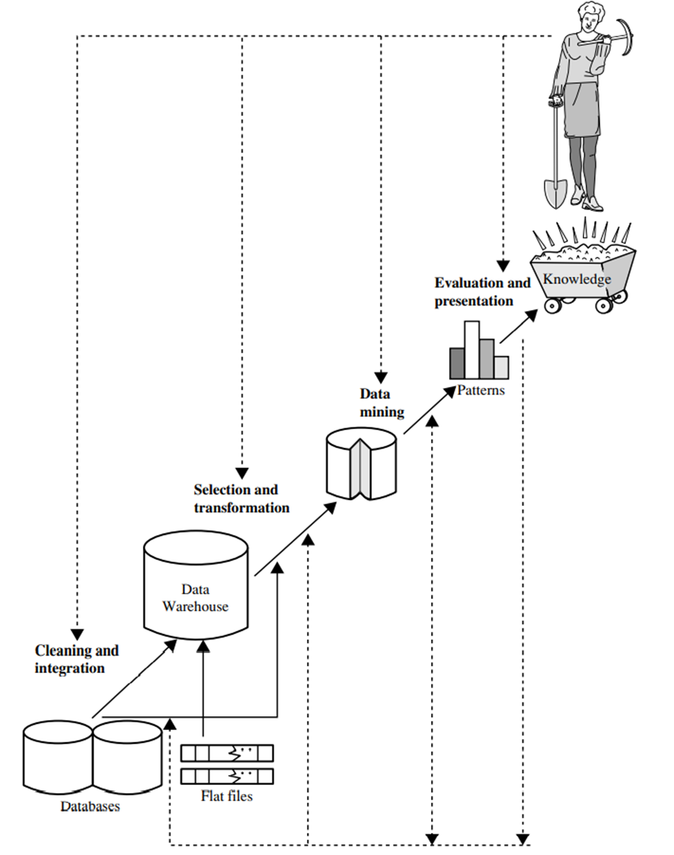
Quy Trình Khai Phá Dữ Liệu

Slide 7
Kho Dữ Liệu (Data WareHouse)
Một kho dữ liệu là kho thông tin được thu thập từ nhiều nguồn, được lưu trữ dưới một thể thống nhất
lược đồ và thường nằm ở một trang web. Kho dữ liệu được xây dựng thông qua
quy trình làm sạch dữ liệu, tích hợp dữ liệu, chuyển đổi dữ liệu, tải dữ liệu và làm mới dữ liệu chuẩn bị

Slide 8
Đặc Tính Của Kho Dữ Liệu
Hướng theo chủ đề
Tích hợp
Biến thể theo thời gian
Không linh hoạt

Slide 9
Các Kiến Trúc Của Kho Dữ Liệu
➢ Kiến trúc một tầng
➢ Kiến trúc hai tầng
➢ Kiến trúc ba tầng

Slide 10
Các Mô Hình Mô Hình Hóa Kho Dữ Liệu
Lược đồ hình sao
Lược đồ bông tuyết
Lược đồ chòm sao
Mô hình mô hình hóa phổ biến nhất là lược đồ hình sao, trong đó kho dữ liệu chứa một bảng trung tâm lớn (bảng dữ kiện) chứa phần lớn dữ liệu, không dư thừa và một tập hợp các bảng phụ nhỏ hơn (thứ nguyên bảng), một bảng cho mỗi thứ nguyên
Lược đồ bông tuyết là một biến thể của mô hình giản đồ hình sao,trong đó một số bảng thứ nguyên được chuẩn hóa, do đó chia nhỏ dữ liệu thành bảng bổ sung
Các ứng dụng phức tạp có thể yêu cầu nhiều bảng dữ kiện để chia sẻ bảng kích thước. Loại lược đồ này có thể được xem như một tập hợp các ngôi sao và do đó được gọi là giản đồ thiên hà hoặc chòm sao thực tế.

Slide 11
Học Máy (Machine Learning)
Máy học nghiên cứu cách máy tính có thể học dựa trên dữ liệu. Lĩnh vực nghiên cứu chính là dành cho các chương trình máy tính tự động học cách nhận ra các mẫu phức tạp và đưa ra quyết định thông minh dựa trên dữ liệu.

Slide 12
Các Cơ Chế Học
Học có giám sát
Machine Learning
Học không giám sát
Học bán giám sát
Học tăng cường

Slide 13
Phân Lớp (Classification)
Data ANALYSIS
Khái niệm ,Mục đích, Các thuật ngữ, Quy Trình

Slide 14
Khái Niệm
Phân lớp là quá trình tìm kiếm một mô hình (hoặc chức năng) mô tả và phân loại các lớp hoặc khái niệm dữ liệu. Mô hình được suy ra dựa trên việc phân tích tập dữ liệu huấn luyện (các mẫu đã biết nhãn). Mô hình sau đó được sử dụng để dự đoán nhãn(hoặc lớp) của các mẫu chưa có nhãn.

Slide 15
Các Thuật Ngữ
Instance/Sample
Label
Training dataset
Testing dataset
Feature extraction
Feature Reduction
Mẫu dữ liệu gồm tập thuộc tính và nhãn
Nhãn của mẫu, đầu ra của bài toán phân lớp
Tập dữ liệu huấn luyện, dùng để xây dựng mô hình
Tập dữ liệu kiểm thử, dùng để kiểm tra độ chính xác của mô hình
Xây dựng các thuộc tính ban đầu nhằm mục đích cung cấp thông tin không dư thừa
Quá trình giảm số chiều dữ liệu mà không làm mất thông tin quan trọng.

Slide 16
Quy Trình Phân Lớp
01
02
Xây dựng mô hình
Sử dụng mô hình
- Mỗi mẫu được thuộc về một lớp được xác định trước, được xác định bởi thuộc tính nhãn lớp
- Tập hợp các mẫu được sử dụng để xây dựng mô hình là tập huấn luyện
- Mô hình được biểu diễn dưới dạng các quy tắc phân loại, cây quyết định hoặc
công thức toán học
- Ước tính độ chính xác của mô hình
+ Nhãn đã biết của mẫu thử nghiệm được so sánh với kết quả đã phân loại
từ mô hình
+ Tỷ lệ chính xác là tỷ lệ phần trăm các mẫu thử nghiệm đúng được phân loại bởi mô hình
+ Tập hợp kiểm tra độc lập với tập huấn luyện, nếu không sẽ xảy ra hiện tượng trùng quá mức
◦ Nếu độ chính xác được chấp nhận, mô hình được sử dụng để phân loại các mẫu không có nhãn.

Slide 17
CÁC THUẬT TOÁN - ALGORITHMS
Data ANALYSIS

Slide 18
Nội Dung
KNN
Naïve Bayes
01
02
Decision tree
K-means
03
04
Data ANALYSIS
Khái niệm,quy trình,mã giả,ví dụ,source code
Khái niệm,quy trình,mã giả,ví dụ,source code
Khái niệm,quy trình,mã giả,ví dụ
Khái niệm,quy trình,mã giả,ví dụ,source code

Slide 19
KNN (K-Nearest Neighbors)
Knn
Khái niệm,quy trình,mã giả,ví dụ,source code

Slide 20
KNN (K-Nearest Neighbors)
Khái niệm
KNN (K-Nearest Neighbors) là một trong những thuật toán học có giám sát đơn giản nhất được sử dụng nhiều trong khai phá dữ liệu và học máy. Ý tưởng của thuật toán này là nó không học một điều gì từ tập dữ liệu học (nên KNN được xếp vào loại lazy learning), mọi tính toán được thực hiện khi nó cần dự đoán nhãn của dữ liệu mới.
Lớp (nhãn) của một đối tượng dữ liệu mới có thể dự đoán từ các lớp (nhãn) của k hàng xóm gần nó nhất.
Quy trình
Bước 1:Ta có D là tập các điểm dữ liệu huấn luyện đã được gắn nhãn và A là dữ liệu chưa được phân loại.
Bước 2:Đo khoảng cách (Euclidian,..) từ A đến tất cả các mẫu dữ liệu trong D(Euclidian,..).
Bước 3: Chọn K (K là tham số mà bạn định nghĩa) khoảng cách nhỏ nhất.
Bước 4: Kiểm tra danh sách các lớp có khoảng cách ngắn nhất và đếm số lượng của mỗi lớp xuất hiện.
Lớp xuất hiện nhiều lần nhất là lớp của A

Slide 21
KNN (K-Nearest Neighbors)
Mã Giả
(1)Khởi Tạo tập dữ liệu huấn luyện T, tham số k số hàng xóm gần nhất. và dữ liệu Kiểm thử A
(2)Tạo một mảng D để lưu trữ khoảng cách từ dữ liệu kiểm thử đến các phần tử của dữ liệu huấn luyện.
(3)Duyệt Qua các phần tử T[i] tập dữ liệu huấn luyện
D[i]= Khoảng cách từ A đến T[i] (Euclidian,.).
(4)Sắp xếp lại mảng D (bé ->lớn).
(5)đếm số lần xuất hiện của từng lớp
Lớp có số lần xuất hiện nhiều nhất là lớp được gán cho A.

Slide 22
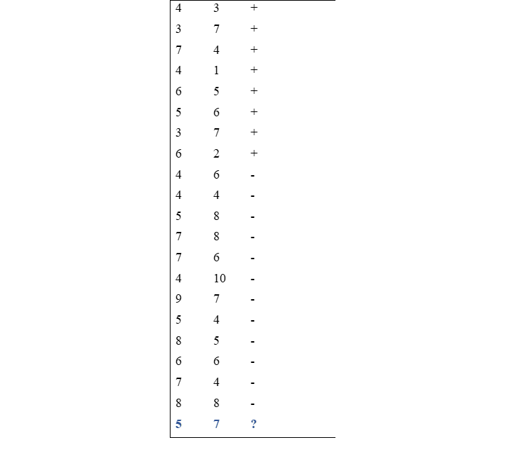
KNN (K-Nearest Neighbors)
Mô tả dữ liệu
Ví Dụ
Mô tả bài toán: Dự đoán xem bệnh nhân có bị bệnh tim hay không
Mô tả dữ liệu: Dữ liệu đầu vào gồm tập 2 thuộc tính và đầu ra (+) hoặc (-) tương đương với bệnh nhân có bệnh hoặc không bệnh

Slide 23
Kết quả tính tay
MENU
ANALYSIS
CONTACT

Slide 24
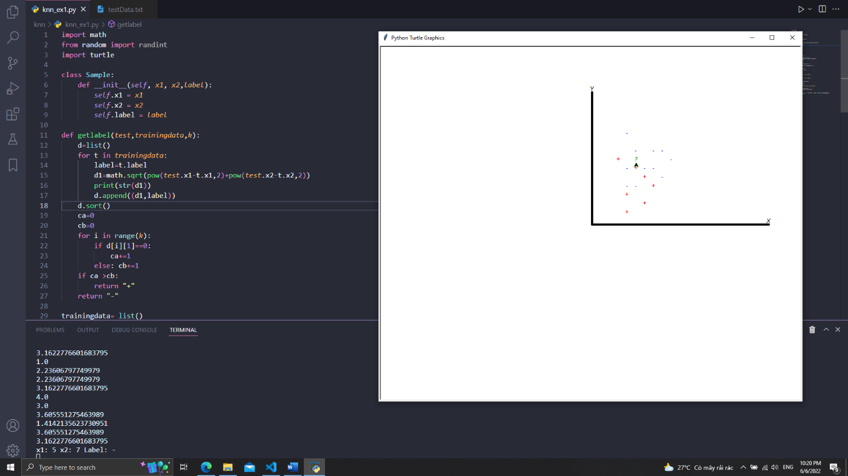
Viết chương trình

Slide 25
Ưu/Nhược điểm của thuật toán
Ưu điểm
Nhược điểm
Thuật toán đơn giản, dễ dàng triển khai.
Độ phức tạp tính toán nhỏ.
Xử lý tốt với tập dữ liệu nhiễu
Với K nhỏ dễ gặp nhiễu dẫn tới kết quả đưa ra không chính xác
Cần nhiều thời gian để thực hiện do phải tính toán khoảng cách với tất cả các đối tượng trong tập dữ liệu.
Cần chuyển đổi kiểu dữ liệu thành các yếu tố định tính.

Slide 26
Naïve Bayes
Data ANALYSIS
Khái niệm , Quy trình, Mã giả , Ví dụ , Source code

Slide 27
Khái niệm
Data ANALYSIS
Thuật toán Bayes là thuật toán phân loại theo xác suất dựa trên việc áp dụng định lý Bayes với các giả định độc lập giữa các đối tượng. Chúng là một trong những mô hình mạng Bayes đơn giản nhất, nhưng cùng với ước tính mật độ hạt nhân, chúng có thể đạt được mức độ chính xác cao.

Slide 28
Ví dụ
Data ANALYSIS
Mô tả bài toán: dự đoán thời tiết
Mô tả dữ liệu: Dữ liệu gồm 4 chiều(thuộc tính) Outlook, Temp , Humidity , Windy

Slide 29
Kết quả tính tay
P(X|Play=Yes) = P(Outlook = Sunny | Play = yes)
× P(Temp = Cool | Play = yes)
× P(Humidity = High | Play = yes)
× P(Windy = High | Play = yes)
= 2/9 × 3/9 × 3/9 × 3/9
= 0.008230452675
Tương tự:
P(X| Play = No) = 3/5 × 1/5 × 4/5 × 3/5= 0.0576
Để tìm ra nhãn(class) ta tính:
P(X| Play=Yes)P(Play = yes) = 0.00823045 × 9/14
= 0.005291
P(X| Play = No)P(Play = no) = 0.0576 × 5/14
= 0.2057142857
Vì Vậy, thuật toán Bayes sẽ dự đoán Play=No đối với mẫu X.

Slide 30
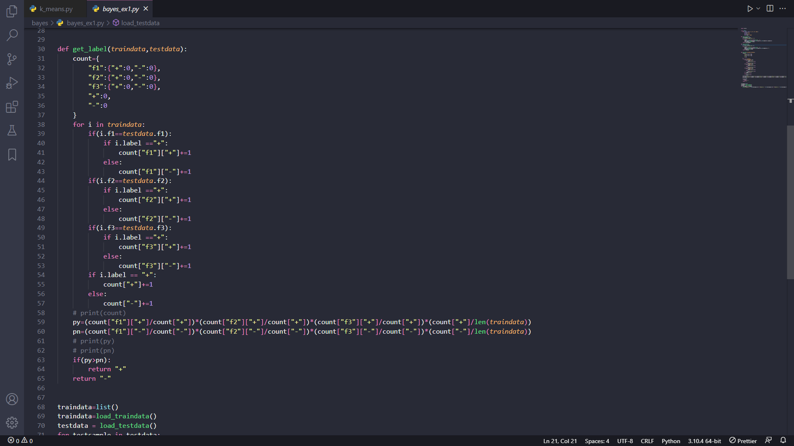
Source Code

Slide 31
Decision tree
Khái niệm , Quy trình, Mã giả , Ví dụ , Source code

Slide 32

Khái niệm
Cây quyết định (Decision Tree) là một cây phân cấp có cấu trúc được dùng để phân lớp các đối tượng dựa vào dãy các luật. Các thuộc tính của đối tượngncó thể thuộc các kiểu dữ liệu khác nhau như Nhị phân (Binary) , Định danh (Nominal), Thứ tự (Ordinal), Số lượng (Quantitative) trong khi đó thuộc tính phân lớp phải có kiểu dữ liệu là Binary hoặc Ordinal.

Slide 33
Quy Trình Phân Lớp
Step 1
Bắt đầu cây với nút gốc, S nói rằng, nút này chứa tập dữ liệu hoàn chỉnh.
Step 2
Tìm thuộc tính tốt nhất trong tập dữ liệu bằng cách sử dụng Phép đo lựa chọn thuộc tính (ASM).
Step 3
Chia S thành các tập con chứa các giá trị có thể có cho các thuộc tính tốt nhất.
Step 4
Tạo nút cây quyết định chứa thuộc tính tốt nhất.
Step 5
Tạo một cách đệ quy cây quyết định mới bằng cách sử dụng các tập con của tập dữ liệu đã tạo ở bước -3. Tiếp tục quá trình này cho đến khi đạt đến một giai đoạn mà bạn không thể phân loại thêm các nút và được gọi là nút cuối cùng là nút lá.

Slide 34
Ưu/Nhược điểm
Ưu điểm
Nhược điểm
Here you could describe the topic of the section
Here you could describe the topic of the section
Có thể hiểu đơn giản là nó tuân theo cùng một quy trình mà con người tuân theo khi đưa ra bất kỳ quyết định nào trong cuộc sống thực.
Cây quyết định chứa rất nhiều lớp, điều này làm cho nó trở nên phức tạp.
Nó có thể rất hữu ích để giải quyết các vấn đề liên quan đến quyết định.
Nó có thể có vấn đề trang bị quá mức, có thể được giải quyết bằng cách sử dụng thuật toán Rừng ngẫu nhiên.
Nó giúp bạn suy nghĩ về tất cả các kết quả có thể xảy ra cho một vấn đề.
Đối với nhiều nhãn lớp hơn, độ phức tạp tính toán của cây quyết định có thể tăng lên.
Yêu cầu làm sạch dữ liệu ít hơn so với các thuật toán khác.

Slide 35
PHÂN CỤM
Clustering
Khái Niệm ,Mục đích, Phân Cụm so với Phân Lớp

Slide 36
Khái niệm
Phân cụm là quá trình phân vùng một tập hợp các đối tượng dữ liệu thành các tập con. Mỗi tập hợp con là một cụm, sao cho các đối tượng trong một cụm tương tự với nhau, nhưng không giống với các đối tượng trong các cụm khác. Tập hợp các cụm kết quả từ phân tích cụm có thể được gọi là phân nhóm.
Các phân vùng không được thực hiện bởi con người, nhưng bởi thuật toán phân cụm. Do đó, clustering hữu ích ở chỗ nó có thể dẫn đến việc phát hiện ra các nhóm chưa biết trước đây trong dữ liệu.

Slide 37
Phân cụm so với phân lớp
Mục đích của Phân cụm
Trong nhiều lĩnh vực, phân tích cụm được sử dụng, bao gồm nhận dạng mẫu, phân tích hình ảnh, truy xuất thông tin, tin sinh học, nén dữ liệu, đồ họa máy tính và học máy.

Slide 38
K-means
Thuật toán phân cụm k-means là một phương pháp được sử dụng trong phân tích tính chất cụm của dữ liệu. Nó đặc biệt được sử dụng nhiều trong khai phá dữ liệu và thống kê. Nó phân vùng dữ liệu thành k cụm khác nhau.

Slide 39
Quy Trình Thực Hiện
KHỞI TẠO TÂM
XÁC ĐỊNH CỤM MỖI ĐIỂM DỰA TRÊN TÂM
CẬP NHẬT LẠI TÂM
LẶP LẠI B2&B3 CHO TỚI KHI TÂM KHÔNG THAY ĐỔI

Slide 40
Mã Giả
Đầu vào:+ k: số lượng cụm, + D: tập dữ liệu chứa n đối tượng. Đầu ra:- Một tập hợp k cụm. Phương pháp: (1) Tự ý chọn k đối tượng làm tâm (2) gán từng đối tượng còn lại vào cụm với tâm gần nhất (3) tính toán lại tâm (4) lặp lại - nếu tâm không đổi thì dừng

Slide 41
Ví Dụ
Ví Dụ
Tập dữ liệu đầu vào
2 | 10
2 | 5
8 | 4
5 | 8
7 | 5
6 | 4
1 | 2
4 | 9
Mô tả bài toán: Phân 8 mẫu thành 3 cụm
Mô tả dữ liệu: Dữ liệu 2 chiều(Feature)

Slide 42
Kết quả tính tay
Tâm ban đầu: (2,10),(2,5),(8,4)
x | y | (2,10) | (2,5) | (8,4) | Cụm
2 | 10 | 0.0 | 5.0 | 8.48 | 1
2 | 5 | 5.0 | 0.0 | 6.08 | 2
8 | 4 | 8.48 | 6.08 | 0.0 | 3
5 | 8 | 3.6 | 4.24 | 5.0 | 1
7 | 5 | 7.07 | 5.0 | 1.41 | 3
6 | 4 | 7.21 | 4.12 | 2.0 | 3
1 | 2 | 8.06 | 3.16 | 7.28 | 2
4 | 9 | 2.23 | 4.47 | 6.40 | 1
Cụm 1: [(2, 10), (5, 8), (4, 9)]
Cụm 2: [(2, 5), (1, 2)]
Cụm 3: [(8, 4), (7, 5), (6, 4)]
Tâm sau khi cập nhật: (3.66, 9.0) ,(1.5, 3.5), (7.0, 4.33)

Slide 43
Kết quả tính tay
Tâm hiện tại: (3.66, 9.0) ,(1.5, 3.5) , (7.0, 4.33)
x | y | (3.66, 9.0) | (1.5, 3.5) | (7.0, 4.33) | Cụm
2 | 10 | 1.94 | 6.51 | 7.55 | 1
2 | 5 | 4.33 | 1.58 | 5.04 | 2
8 | 4 | 6.61 | 6.51 | 1.05 | 3
5 | 8 | 1.66 | 5.7 | 4.17 | 1
7 | 5 | 5.20 | 5.7 | 0.66 | 3
6 | 4 | 5.51 | 4.52 | 1.05 | 3
1 | 2 | 7.49 | 1.58 | 6.43 | 2
4 | 9 | 0.33 | 6.04 | 5.54 | 1
Cụm 1: [(2, 10), (5, 8), (4, 9)]
Cum 2: [(2, 5), (1, 2)]
Cum 3: [(8, 4), (7, 5), (6, 4)]
Tâm sau khi cập nhật: (3.66, 9.0) ,(1.5, 3.5), (7.0, 4.33)
=> Dừng, đây là kết quả cho bài toán

Slide 44
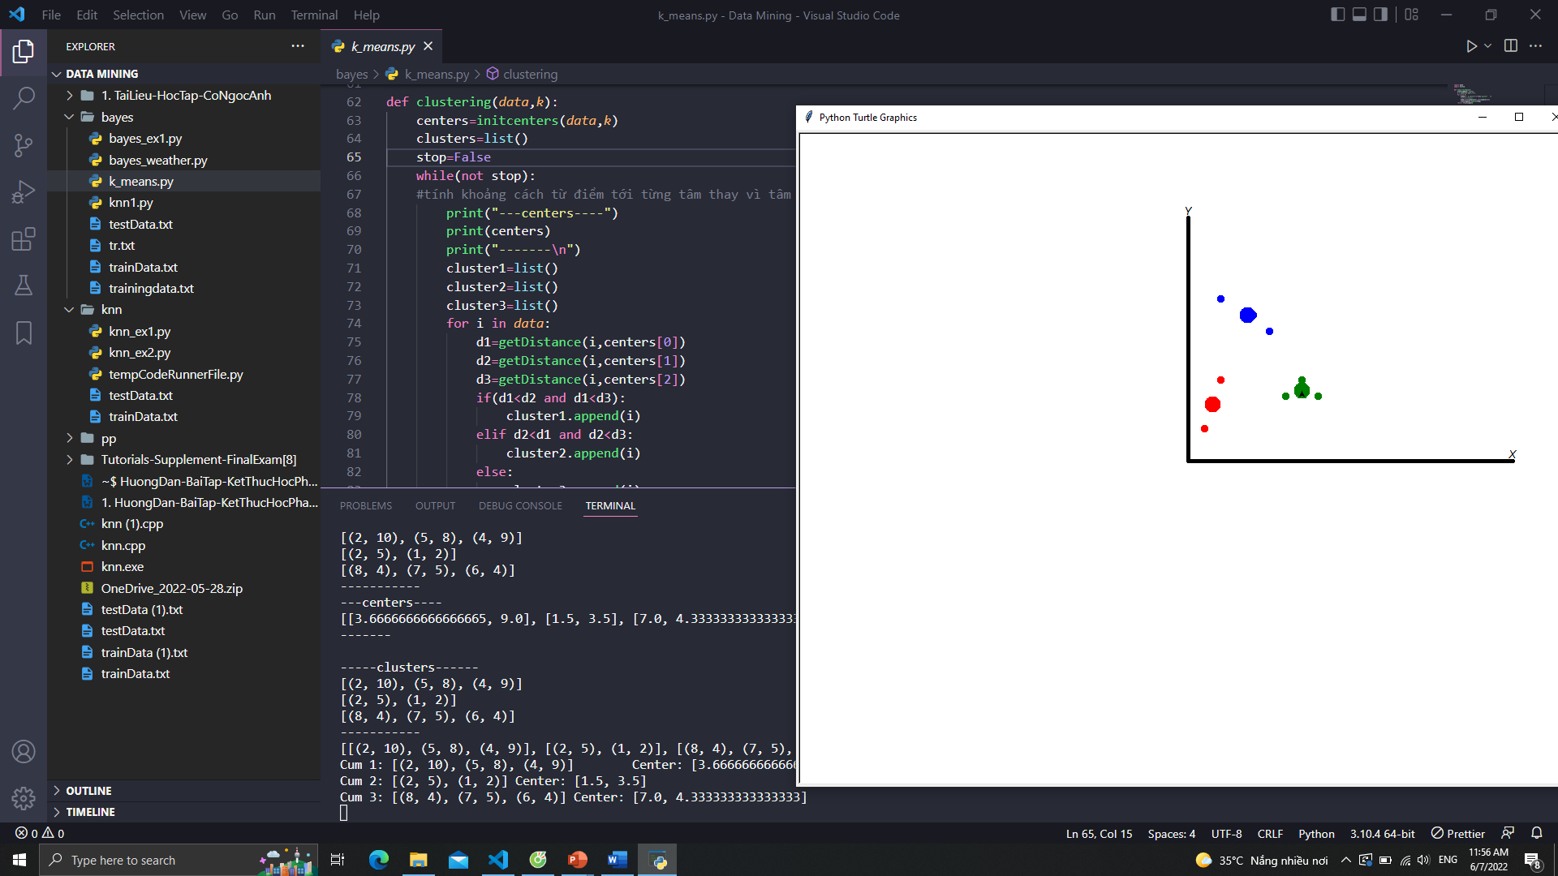
Viết Chương Trình

Slide 45
K-Means
Nhược điểm của thuật toán
Chúng ta cần biết số lượng cluster cần clustering
Nghiệm cuối cùng phụ thuộc vào các centers được khởi tạo ban đầu
Các cluster cần có só lượng điểm gần bằng nhau
Các cluster cần có dạng hình tròn
Không dung được khi một cluster nằm phía trong 1 cluster khác

Slide 46
Thanks!
Cảm ơn Thầy/Cô và các bạn đã lắng nghe!

